Slide 1

Паттерны «Абстрактная Фабрика» и «Фабричный метод»

Slide 2
Интерфейс vs Реализация
unique_ptr<Duck> duck = make_unique<MallardDuck>();
Абстрактные классы и интерфейсы делают код более гибким
Тем не менее, создается экземпляр конкретного класса
Apple apple;
Fruit* fruit = new Apple();
auto dog = make_shared<Dog>("Fido", 13);
auto worker = make_unique<Programmer>("John", Lang::CPP, department);
Notes:
Создание экземпляров часто создаёт проблемы сильного связывания.
Всякий раз, когда вы используете оператора new или его аналоги, объявляете переменную, вы создаёте экземпляр конкретного класса.
Часто при конструировании объекта вы должны передать в конструктор ряд аргументов.
Изменение сигнатуры конструктора потребует внести изменения во все места, в которых происходит его вызов.

Slide 3
Интерфейс vs Реализация
Программирование на уровне интерфейса
Код, использующий интерфейсы, будет работать с любыми классами, реализующими эти интерфейсы
Программирование на уровне конкретных реализаций
Требуется внесение изменений при добавлении новых конкретных классов
Нарушение принципа «код открыт для расширения, но закрыт для изменения»

Slide 4
Выбор типа создаваемого объекта во время выполнения
unique_ptr<Duck> duck;
if (picnic)
{
duck = make_unique<MallardDuck>();
}
else if (hunting)
{
duck = make_unique<DecoyDuck>();
}
else if (inBathTube)
{
duck = make_unique<RubberDuck>();
}
Класс создаваемого объекта определяется во время выполнения
Часто такой код размещается в разных частях программы, усложняя ее сопровождение
Notes:
При использовании групп взаимосвязанных классов часто требуется определять во время выполнения программы, экземпляр какого класса нужно создать.
Примеры: загрузка данных из файла, ввод данных пользователем, конфигурация системы из файла настроек.

Slide 5
Недостатки создания конкретных экземпляров класса
Код перестаёт быть закрытым для изменения
При добавлении новых конкретных классов
При изменении способа их конструирования
Решение: отделить изменяемые аспекты программы от неизменных

Slide 6
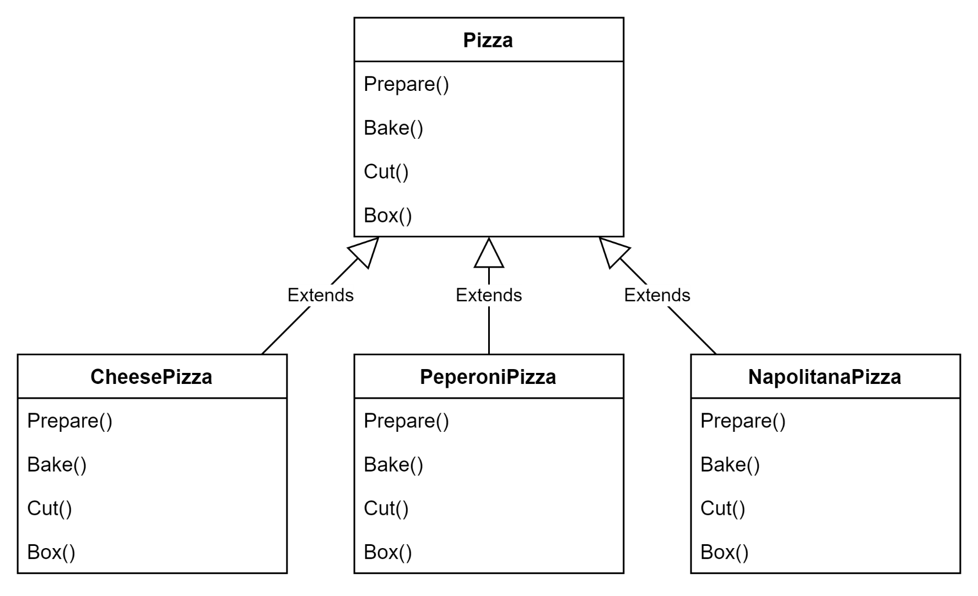
Пример – «Пиццерия»

Slide 7
Обработка заказа пиццы
Тип пиццы передаётся при вызове OrderPizza
unique_ptr<Pizza> OrderPizza(const string& type)
{
unique_ptr<Pizza> pizza;
if (type == "cheeze") { pizza = make_unique<CheezePizza>(); }
else if (type == "peperoni") { pizza = make_unique<PeperoniPizza>(); }
else if (type == "napolitana") { pizza = make_unique<NapolitanaPizza>(); }
else { throw invalid_argument("Unknown pizza type"); }
pizza->Prepare();
pizza->Bake();
pizza->Cut();
pizza->Box();
return pizza;
}
В зависимости от типа пиццы создаётся экземпляр конкретного класса

Slide 8
Изменения в ассортименте пиццы
unique_ptr<Pizza> OrderPizza(const string& type)
{
unique_ptr<Pizza> pizza;
if (type == "cheeze") { pizza = make_unique<CheezePizza>(); }
else if (type == "peperoni") { pizza = make_unique<PeperoniPizza>(); }
else if (type == "napolitana") { pizza = make_unique<NapolitanaPizza>(); }
else if (type == "capricciosa") { pizza = make_unique<CapricciosaPizza>(); }
else if (type == "margherita") { pizza = make_unique<MargheritaPizza>(); }
else { throw invalid_argument("Unknown pizza type"); }
pizza->Prepare();
pizza->Bake();
pizza->Cut();
pizza->Box();
return pizza;
}
Код, подверженный изменениям
Неизменная часть

Slide 9
Инкапсуляция создания объекта
Код создания пиццы выделяется в отдельный объект
Его единственная задача – создание пиццы
Вместо самостоятельного создания пиццы, другие объекты будут использовать его
Имя ему - Фабрика
Notes:
Фабрика берёт на себя создание объектов. Если мы введём класс SimplePizzaFactory, то метод OrderPizza станет клиентом этого объекта.
Когда понадобится создать экземпляр пиццы, мы он обратится к нему.
В методе больше не требуется знать о том, объект какого класса нужно создать класс, и какие передать параметры в конструктор. Все, что мы знаем, так это то, что получаем объект Pizza и вызываем у него методы Prepare, Bake, Cut и Box

Slide 10
Простая фабрика для пиццы
class SimplePizzaFactory
{
public:
unique_ptr<Pizza> CreatePizza(const string& type) const
{
unique_ptr<Pizza> pizza;
if (type == "cheeze")
{
pizza = make_unique<CheezePizza>();
}
else if (type == "peperoni")
{
pizza = make_unique<PeperoniPizza>();
}
else if (type == "napolitana")
{
pizza = make_unique<NapolitanaPizza>();
}
else
{
throw invalid_argument("Unknown pizza type");
}
return pizza;
}
}

Slide 11
Клиент простой фабрики
// Пиццерия
class PizzaStore {
public:
// Параметризуем пиццерию объектом фабрики, создающей пиццу
CPizzaStore(unique_ptr<SimplePizzaFactory> && factory)
:m_factory(move(factory))
{
}
unique_ptr<Pizza> OrderPizza(const string& type)
{
// Делегируем создание экземпляра пиццы фабрике
auto pizza = m_factory->CreatePizza(type);
pizza->Prepare();
pizza->Bake();
pizza->Cut();
pizza->Box();
return pizza;
}
private:
unique_ptr<SimplePizzaFactory> m_factory;
};

Slide 12
Анализ решения
Создание конкретных экземпляров пиццы инкапсулируется в классе фабрики
Будущие изменения потребуется вносить только в одном месте
SimplePizzaFactory может использоваться различными клиентами
Из клиентского кода исключаются операции по созданию пиццы

Slide 13
В чем выгода от создания экземпляра простой фабрики?
Какой в этом смысл? Мы просто перенесли проблемный код в другой класс
SimplePizzaFactory может использоваться и другими клиентами
Изменения потребуется внести в одном месте
В чем выгода от создания экземпляра простой фабрики? Метод SimplePizzaFactory::CreatePizza можно было бы сделать статическим.
Достоинство: не нужно создавать экземпляр фабрики для его вызова
Недостаток: теряется возможность субклассирования класса фабрики и изменения поведения метода Create

Slide 14
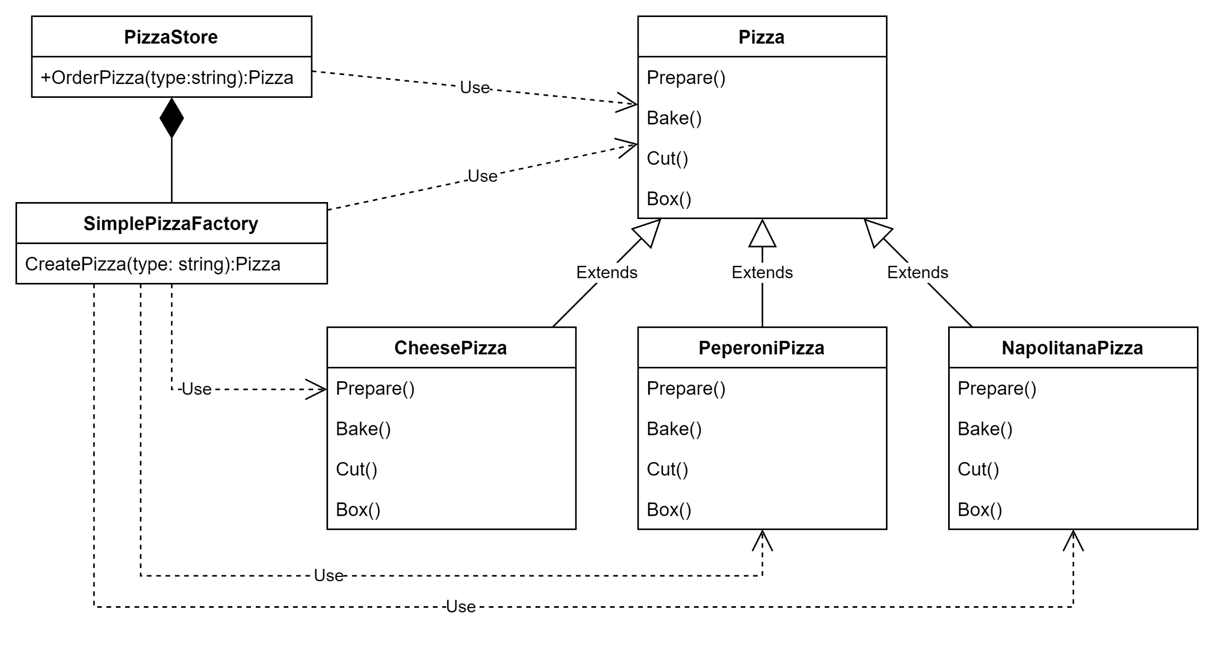
Обновлённая архитектура приложения
Продукт, производимый фабрикой – пицца.
Абстрактный класс, с полезными реализациями, которые переопределяются в подклассах
Клиент фабрики.
Обращается к SimplePizzaFactory для получения экземпляров
Конкретные продукты, каждый из которых реализовывает интерфейс Pizza.
Создаются фабриками
Фабрика должна быть единственной частью приложения, работающей с конкретными классами пиццы

Slide 15
Расширение бизнеса
Дела идут в гору. Требуется открыть сеть пиццерий PizzaStore по всей стране
Все пиццерии должны использовать код PizzaStore для приготовления пиццы, которая должна готовиться по единым правилам
Требуется учесть региональные различия в предпочтениях клиентов
В разных регионах рецепты пиццы могут различаться

Slide 16
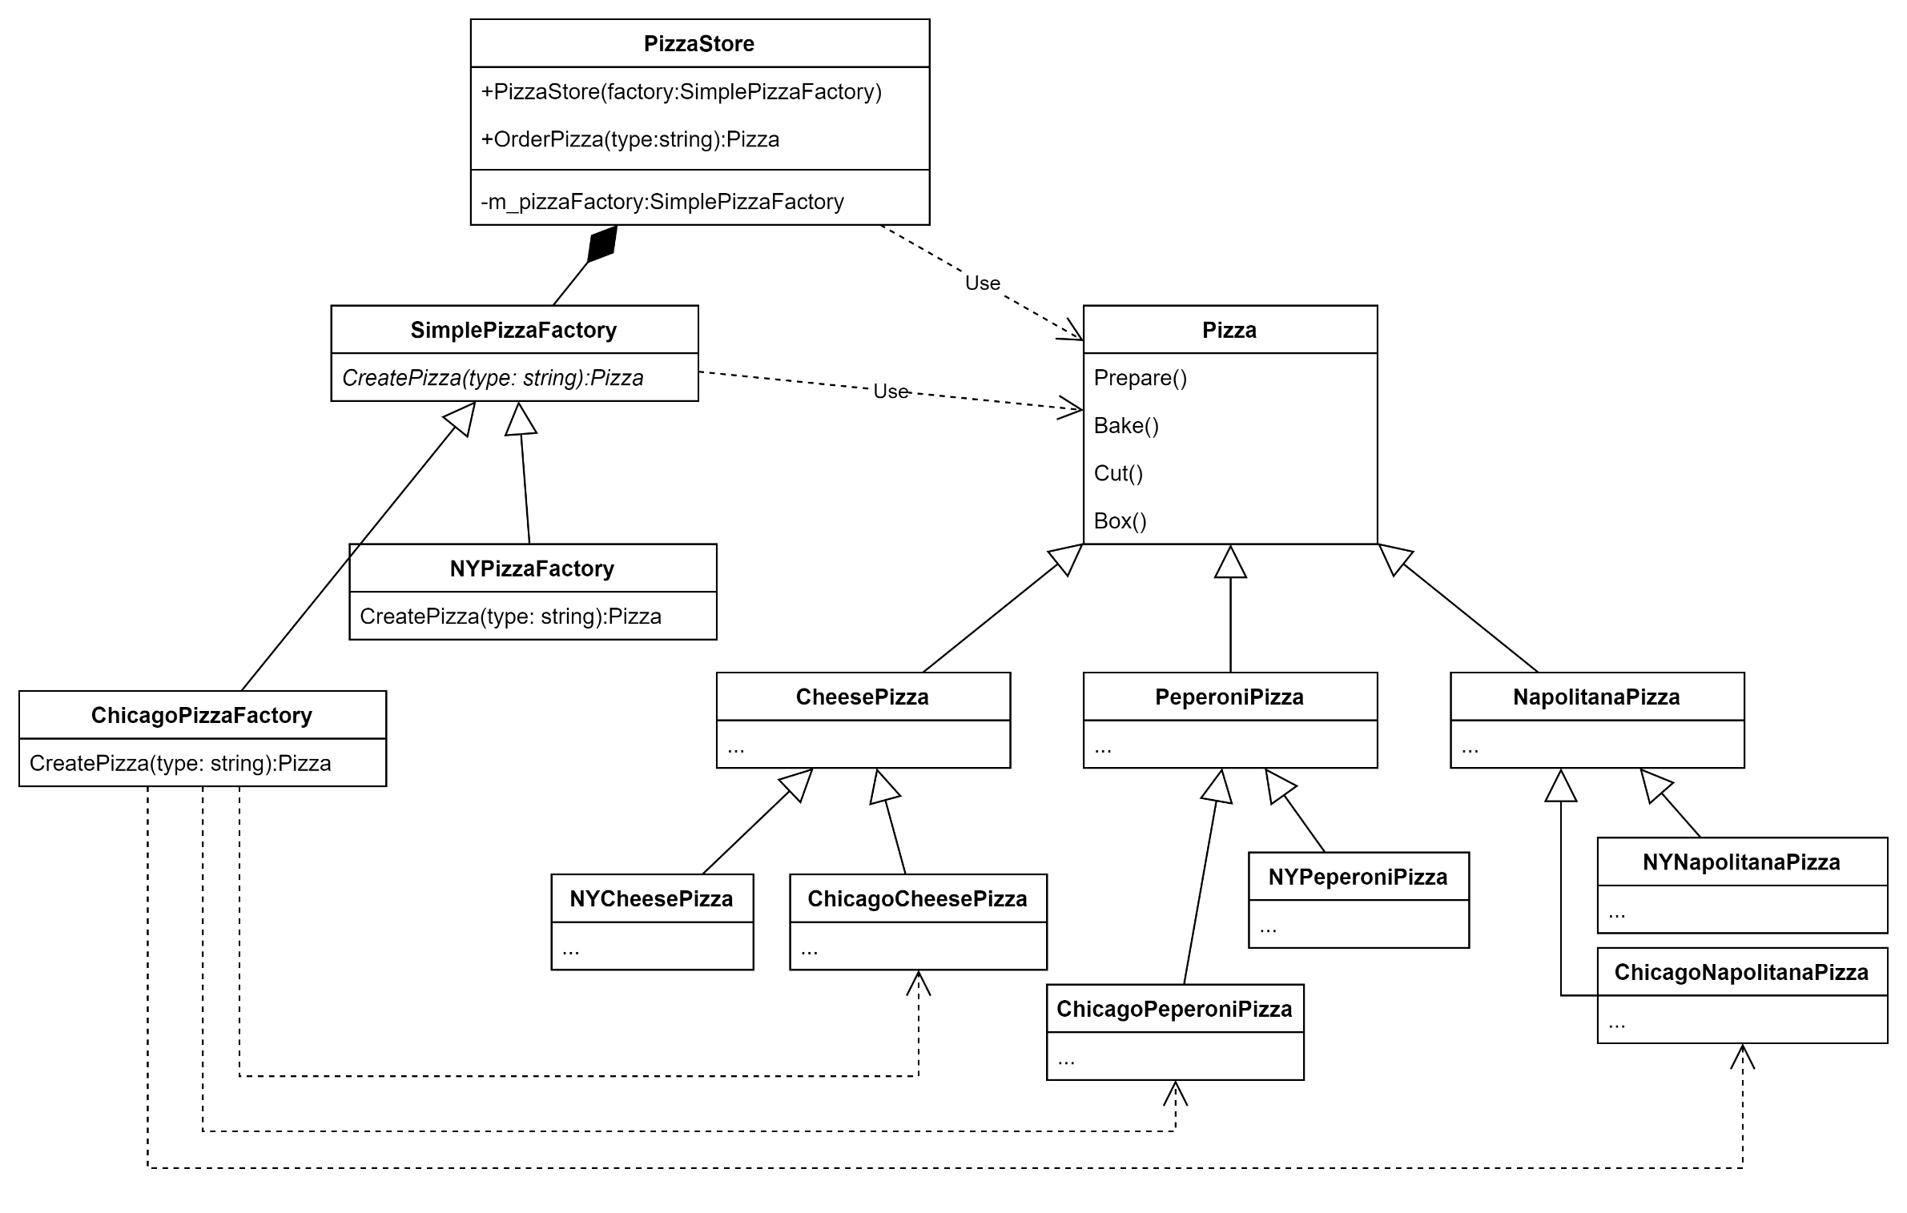

Slide 17
Фабрика пиццы для Нью-Йоркских филиалов Pizza Store
class NYPizzaFactory : public SimplePizzaFactory
{
public:
unique_ptr<Pizza> CreatePizza(const string& type) const override
{
unique_ptr<Pizza> pizza;
if (type == "cheeze")
{
pizza = make_unique<NYCheezePizza>();
}
else if (type == "peperoni")
{
pizza = make_unique<NYPeperoniPizza>();
}
else if (type == "napolitana")
{
pizza = make_unique<NYNapolitanaPizza>();
}
else
{
throw invalid_argument("Unknown pizza type");
}
return pizza;
}
};

Slide 18
Заказ пиццы в Нью-Йорком филиале
auto nyPizzaFactory = make_unique<NYPizzaFactory>();
PizzaStore pizzaStore(move(nyPizzaFactory));
auto pizza = pizzaStore.OrderPizza("peperoni");

Slide 19
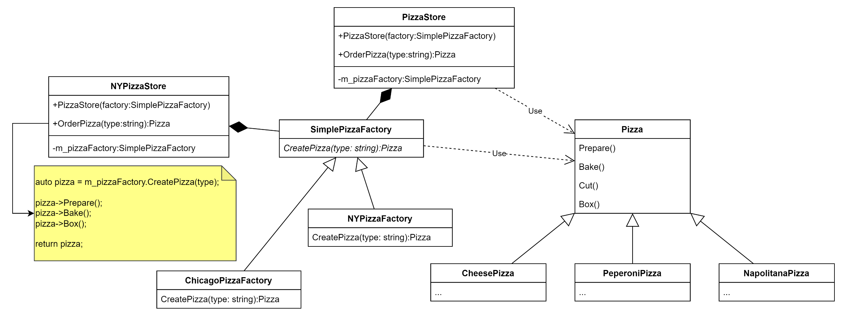
Проблема: некоторые пиццерии нарушают процесс приготовления пиццы

Slide 20
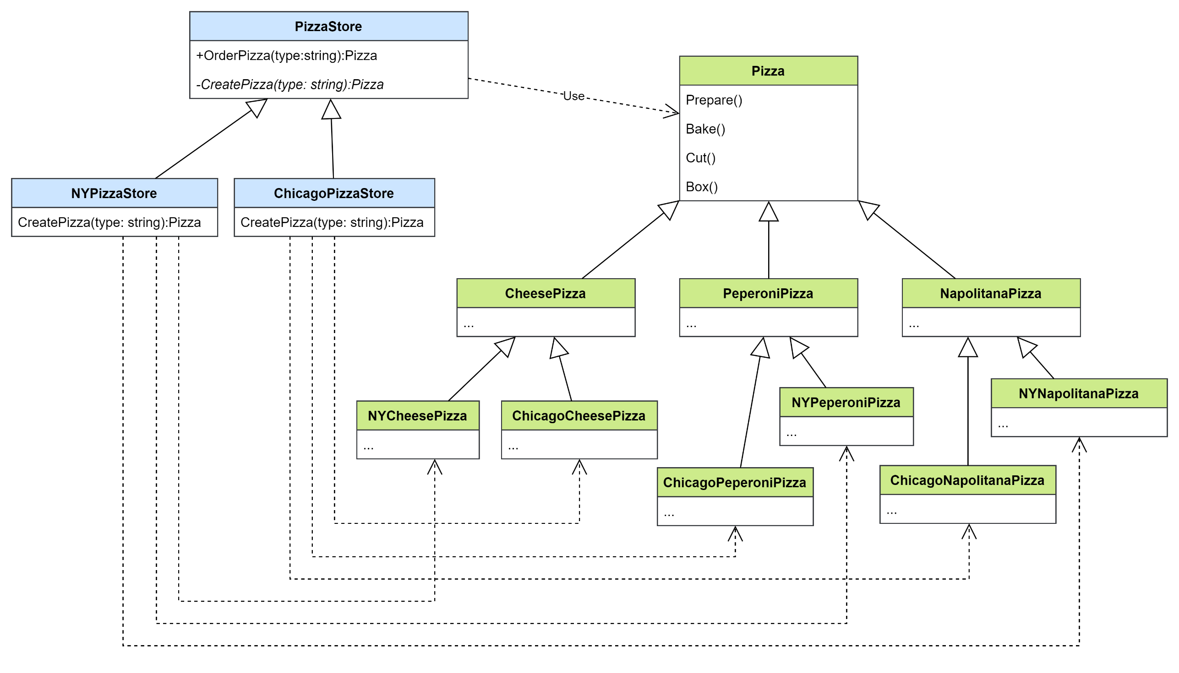
Абстрактный класс PizzaStore делегирует создание пиццы своим подклассам, объявляя метод CreatePizza() чисто виртуальным
Если пиццерия хочет готовить еду в нью-йоркском стиле, она использует субкласс с соответствующей реализацией метода CreatePizza()

Slide 21
Класс абстрактной пиццерии
class PizzaStore
{
public:
unique_ptr<Pizza> OrderPizza(const string& type)
{
// Делегируем создание экземпляра пиццы подклассам
auto pizza = CreatePizza(type);
// Дальнейшие шаги выполняем по строго заданному алгоритму
pizza->Prepare();
pizza->Bake();
pizza->Cut();
pizza->Box();
return pizza;
}
private:
// Конкретные подклассы обязаны реализовать данный метод
virtual unique_ptr<Pizza> CreatePizza(const string& type) const = 0;
};
Фабричный метод

Slide 22
Класс конкретной пиццерии
// Пиццерия, готовящая пиццу в нью-йоркском стиле
class NYPizzaStore : public PizzaStore
{
private:
// Все, что нужно - реализовать метод CreatePizza должным образом
unique_ptr<Pizza> CreatePizza(const string& type) const override
{
unique_ptr<Pizza> pizza;
if (type == "cheeze")
{
pizza = make_unique<NYCheezePizza>();
}
else if (type == "peperoni")
{
pizza = make_unique<NYPeperoniPizza>();
}
else if (type == "napolitana")
{
pizza = make_unique<NYNapolitanaPizza>();
}
else
{
throw invalid_argument("Unknown pizza type");
}
return pizza;
}
};

Slide 23
Создание пиццы
void OrderPizzaWithFactoryMethod(PizzaStore & pizzaStore)
{
auto pizza = pizzaStore.OrderPizza("peperoni");
}
int main()
{
NYPizzaStore pizzaStore;
OrderPizzaWithFactoryMethod(pizzaStore);
return 0;
}

Slide 24
Фабричный метод (Factory Method)
Фабричный метод отвечает за создание объектов и инкапсулирует эту операцию в субклассе
Клиентский код в суперклассе отделяется от кода создания объекта в субклассе

Slide 25
Фабричный метод
Фабричный метод объявлен чисто виртуальным, чтобы субклассы предоставили реализацию создания объектов
Фабричный метод изолирует клиента из суперкласса от информации о конкретном типе создаваемого продукта
virtual unique_ptr<Product> FactoryMethod(const string& type) const = 0;
Фабричный метод возвращает некий тип Product, обычно используемый методами родительского класса
Фабричный метод может быть параметризован для выбора для выбора между несколькими разновидностями продуктов и/или параметрами их создания

Slide 26
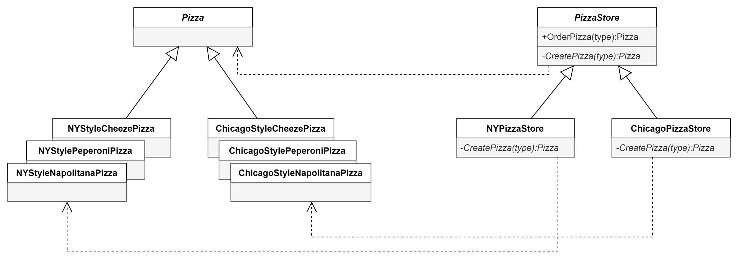
Параллельные иерархии классов
Обе иерархии содержат абстрактные классы, расширяемые конкретными классами со специализированными реализациями для Нью-Йорка и Чигаго
NYPizzaStore умеет готовить нью-йоркскую пиццу
ChicagoPizzaStore умеет готовить чикагскую пиццу

Slide 27
Определение паттерна Фабричный Метод
Фабричный Метод определяет интерфейс создания объекта, но позволяет субклассам выбрать его класс
Фабричный Метод делегирует операцию создания экземпляра своим субклассам

Slide 28
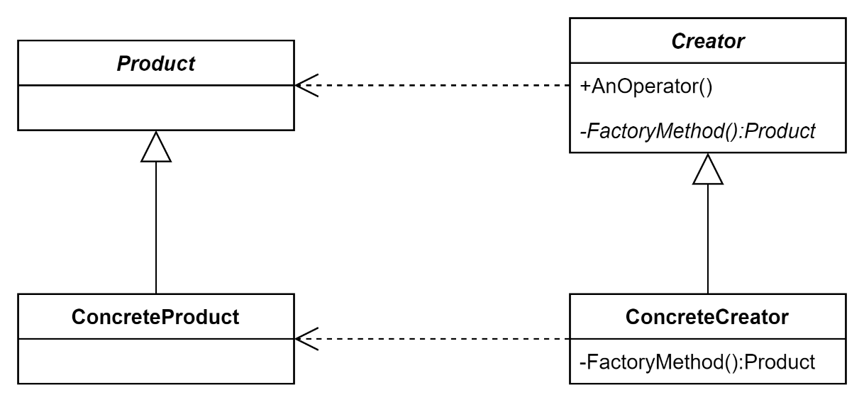
Структура паттерна Фабричный Метод
Класс Creator содержит реализации всех методов, выполняющих операции с продуктами, кроме фабричного метода
Абстрактный метод FactoryMethod() должен быть реализован всеми субклассами Creator
Все продукты должны реализовывать общий интерфейс, чтобы классы, их использующие, оперировали на уровне интерфейса, а не реализации
Класс ConcreteCreator реализует метод FactoryMethod(), производящий продукт
Класс ConcreteCreator отвечает за создание конкретных продуктов. Это единственный класс, который располагает информацией об их создании

Slide 29
Варианты реализации
Параметризованный фабричный метод
Тип конкретного продукта зависит от параметров фабричного метода
Непараметризованный фабричный метод
Тип конкретного продукта не зависит от параметров фабричного метода
Параметры могут вообще отсутствовать
В обоих случаях Создатель не должен делать никаких предположений о конкретном типе полученного продукта

Slide 30
Достоинства
Фабричные методы избавляют проектировщика от необходимости встраивать в код зависящие от приложения классы
Код имеет дело только с интерфейсом класса Product, поэтому он может работать с любыми классами конкретных продуктов

Slide 31
Недостатки
Клиентам придется создавать подкласс класса Creator, возможно, для создания лишь одного объекта ConcreteProduct

Slide 32
Принцип инверсии зависимостей

Slide 33
class DependentPizzaStore
{
public:
unique_ptr<Pizza> OrderPizza(const string & style, const string & type)
{
unique_ptr<Pizza> pizza;
if (style == "NY")
{
if (type == "cheeze") { pizza = make_unique<NYStyleCheezePizza>(); }
else if (type == "clam") { pizza = make_unique<NYStyleClamPizza>(); }
else if (type == "peperoni") { pizza = make_unique<NYStylePeperoniPizza>(); }
else if (type == "veggie") { pizza = make_unique<NYStyleVeggiePizza>(); }
}
else if (style == "Chicago")
{
if (type == "cheeze") { pizza = make_unique<ChicagoStyleCheezePizza>(); }
else if (type == "clam") { pizza = make_unique<ChicagoStyleClamPizza>(); }
else if (type == "peperoni") { pizza = make_unique<ChicagoStylePeperoniPizza>(); }
else if (type == "veggie") { pizza = make_unique<ChicagoStyleVeggiePizza>(); }
}
if (!pizza)
{
throw invalid_argument("Unknown pizza type");
}
pizza->Prepare();
pizza->Bake();
pizza->Cut();
pizza->Box();
return pizza;
}
};
Реализация класса пиццерии, без использования каких-либо фабрик
От каких конкретных классов пиццы зависит этот класс?

Slide 34
Зависимости между объектами
Всякий раз при непосредственном создании экземпляра возникает зависимость от конкретного класса
Внесение изменений в конкретный класс может повлечь за собой изменение всех использующих его объектов

Slide 35
PizzaStore с сильными зависимостями
При изменении в реализации конкретных классов пиццы, возможно придется вносить изменения в PizzaStore
PizzaStore зависит от всех субклассов Pizza, т.к. непосредственно создает их экземпляры
PizzaStore зависит от реализаций, т.к. любые изменения в конкретных реализациях классов пиццы влияют на PizzaStore
Каждая новая разновидность пиццы создает новую зависимость для PizzaStore

Slide 36
Принцип инверсии зависимостей (Dependency Inversion Principle)
Код должен зависеть от абстракций, а не от конкретных классов
Высокоуровневые компоненты не должны зависеть от низкоуровневых; и те, и другие должны зависеть от абстракций
Высокоуровневой компонент – класс, поведение которого определяется в контексте других, низкоуровневых компонентов

Slide 37
Анализ класса DependentPizzaStore
PizzaStore – высокоуровневой компонент
Работает с разными объектами пиццы
Приготовление, выпекание, нарезка, упаковывание
Объекты пиццы – низкоуровневые компоненты
Класс DependentPizzaStore зависит от всех классов пиццы

Slide 38
Инверсия зависимостей при применении Фабричного Метода
PizzaStore теперь зависит только от Pizza
Pizza – абстрактный класс
Конкретные классы пиццы тоже зависят от абстракции Pizza, т.к. они реализуют интерфейс Pizza

Slide 39
Советы по применению принципа инверсии зависимостей
Не ссылайтесь на конкретные классы
Не наследуйтесь от конкретных классов
Это создаёт сильную зависимость
Наследуйтесь от абстрактных классов и реализуйте интерфейсы
Не переопределяйте неабстрактные методы базового класса
Переопределение реализованного метода означает, что базовый класс был плохой абстракцией
Это ориентиры, к которым нужно стремиться, а не слепо следовать

Slide 40
Когда зависимость от реализации не страшна
Используемый класс с большой вероятностью останется неизменным
string, vector, map, mutex

Slide 41
Абстрактная фабрика

Slide 42
Новые требования к пиццерии
Новые пиццерии следуют процедурам приготовления, но некоторые используют некачественные ингредиенты
Создание пиццы Фабричный Метод делегирует конкретным классам пиццерий, и некоторые злоупотребляют этой возможностью
Решение: создать фабрику ингредиентов
Пиццерии будут использовать её, а не создавать их самостоятельно
Сложности
В разных регионах компоненты пиццы формируются по-разному

Slide 43
Межрегиональные различия в составе пиццы
Чикаго
Нью-Йорк
Пицца с сыром
Томатный соус, моцарелла, пармезан, орегано
Вегетарианская пицца
Томатный соус, моцарелла, пармезан, баклажан, шпинат, оливки
Пицца с мидиями
Томатный соус, моцарелла, пармезан, мидии
Пицца Пеперони
Томатный соус, моцарелла, пармезан, баклажан, шпинат, оливки, пеперони
Пицца с сыром
Соус «маринара», реджиано, чеснок
Вегетарианская пицца
Соус «маринара», реджиано, грибы, лук, красный перец
Пицца с мидиями
Соус «маринара», реджиано, свежие мидии
Пицца Пеперони
Соус «маринара», реджиано, грибы, лук, красный перец, пеперони

Slide 44
Каждое семейство состоит из типа основы, типа соуса, типа сыра и типа морепродуктов, а также других (овощи и специи
Пиццы делаются из одних компонентов, но в разных регионах используются разные реализации этих компонентов
Каждый регион реализует полное семейство ингредиентов

Slide 45
Фабрика ингредиентов
Для каждого ингредиента в интерфейсе определяется метод Create
class IPizzaIngredientFactory
{
public:
virtual unique_ptr<IDough> CreateDough() = 0;
virtual unique_ptr<ISauce> CreateSauce() = 0;
virtual unique_ptr<ICheese> CreateCheese() = 0;
virtual vector<unique_ptr<IVeggies>> CreateVeggies() = 0;
virtual unique_ptr<IPepperoni> CreatePepperoni() = 0;
virtual unique_ptr<IClams> CreateClam() = 0;
virtual ~IPizzaIngredientFactory() = default;
};

Slide 46
План работ
Реализовать фабрику ингредиентов для каждого региона, реализующую интерфейс IPizzaIngredientFactory
Реализовать набор классов ингредиентов
Где это возможно, классы будут использоваться совместно несколькими регионами
Связать классы воедино в коде PizzaStore

Slide 47
class NyPizzaIngredientFactory : public IPizzaIngredientFactory
{
unique_ptr<IDough> CreateDough() override
{
return make_unique<ThinCrustDough>();
}
unique_ptr<ISauce> CreateSauce() override
{
return make_unique<MarinaraSauce>();
}
unique_ptr<ICheese> CreateCheese() override
{
return make_unique<ReggianoCheese>();
}
vector<unique_ptr<IVeggies>> CreateVeggies() override
{
return { make_unique<Garlic>(), make_unique<Onion>(),
make_unique<Mushroom>(), make_unique<RedPepper>()
};
}
unique_ptr<IPepperoni> CreatePepperoni() override
{
return make_unique<SlicedPepperoni>();
}
unique_ptr<IClams> CreateClam() override
{
return make_unique<CFreshClams>();
}
};
Для каждого ингредиента в семействе создается его версия для Нью-Йорка
Нарезанные поперони используются и в Нью-Йорке и в Чикаго
Нью-Йорк находится на побережье, поэтому используются свежие мидии. В Чикаго - замороженые

Slide 48
class CPizza
{
public:
virtual void Prepare() = 0;
void Bake() { cout << "Bake for 25 minutes at 350" << endl; }
void Cut() { cout << "Cutting the pizza into diagonal slices" << endl; }
void Box() { cout << "Place pizza in official PizzaStore box" << endl; }
string GetName()const { return m_name; }
string ToString()const { /* Код вывода описания пиццы */ }
virtual ~CPizza() = default;
protected:
string m_name;
unique_ptr<IDough> m_dough;
unique_ptr<ISauce> m_sauce;
vector<unique_ptr<IVeggies>> m_veggies;
unique_ptr<ICheese> m_cheese;
unique_ptr<IPepperoni> m_pepperoni;
unique_ptr<IClams> m_clam;
};

Slide 49
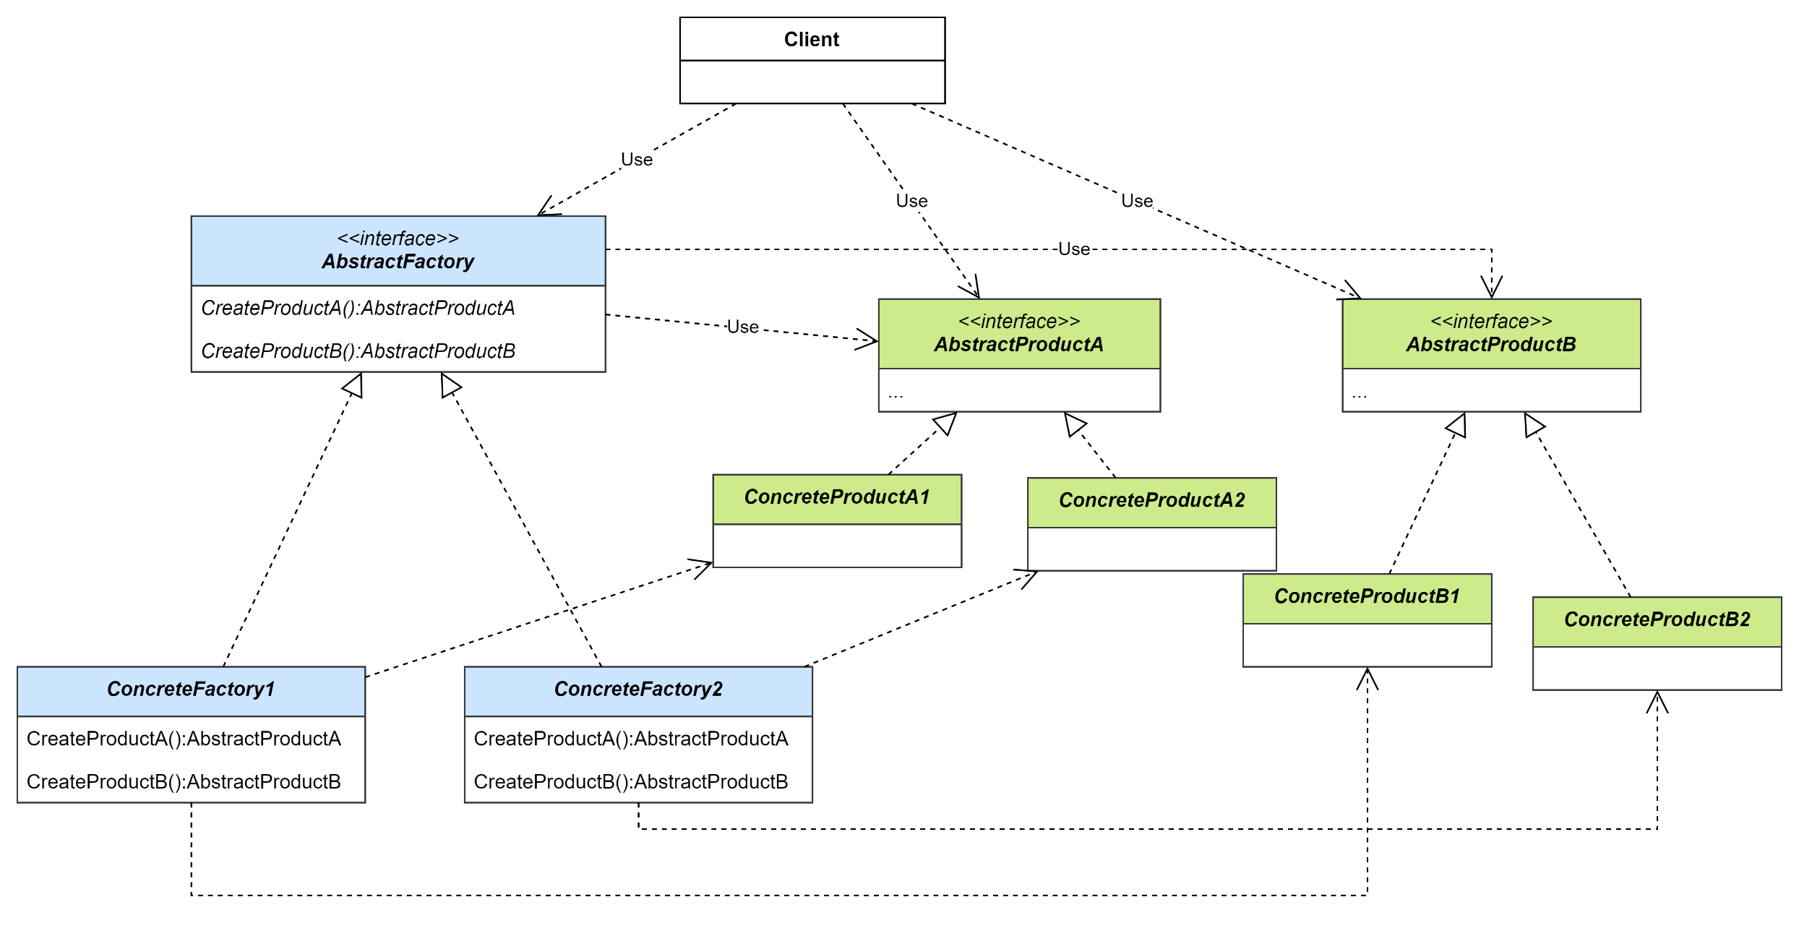
Абстрактная фабрика

Slide 50
Сырная пицца
class CheesePizza : public Pizza
{
public:
CheesePizza(unique_ptr<IPizzaIngredientFactory> && factory)
: m_ingredientFactory(move(factory))
{
}
void Prepare() override
{
cout << "Preparing " << GetName() << endl;
m_dough = m_ingredientFactory->CreateDough();
m_sauce = m_ingredientFactory->CreateSauce();
m_cheese = m_ingredientFactory->CreateCheese();
}
private:
unique_ptr<IPizzaIngredientFactory> m_ingredientFactory;
};

Slide 51
Пицца из мидий
class ClamPizza : public Pizza
{
public:
CClamPizza(unique_ptr<IPizzaIngredientFactory> && factory)
: m_ingredientFactory(move(factory))
{ }
void Prepare() override
{
cout << "Preparing " << GetName() << endl;
m_dough = m_ingredientFactory->CreateDough();
m_sauce = m_ingredientFactory->CreateSauce();
m_cheese = m_ingredientFactory->CreateCheese();
m_clam = m_ingredientFactory->CreateClam();
}
private:
unique_ptr<IPizzaIngredientFactory> m_ingredientFactory;
};

Slide 52
class PizzaStore
{
public:
unique_ptr<Pizza> OrderPizza(const string& type)
{
auto pizza = CreatePizza(type);
cout << "--- Making a " << pizza->GetName() + " ---" << endl;
pizza->Prepare();
pizza->Bake();
pizza->Cut();
pizza->Box();
return pizza;
}
virtual ~PizzaStore() = default;
private:
// Применяем паттерн Фабричный метод
virtual unique_ptr<Pizza> CreatePizza(const string& type) = 0;
};

Slide 53
class ChicagoPizzaStore : public PizzaStore
{
private:
unique_ptr<Pizza> CreatePizza(const string& type) override
{
unique_ptr<Pizza> pizza;
auto ingredientFactory = make_unique<ChicagoPizzaIngredientFactory>();
if (type == "cheese")
{
pizza = make_unique<CheesePizza>(move(ingredientFactory));
pizza->SetName("Chicago Style Cheese Pizza");
}
else if (type == "clam")
{
pizza = make_unique<ClamPizza>(move(ingredientFactory));
pizza->SetName("Chicago Style Clam Pizza");
}
else
{
/* другие типы пиццы */
}
return pizza;
}
};

Slide 54
class NYPizzaStore : public PizzaStore
{
private:
unique_ptr<Pizza> CreatePizza(const string& type) override
{
unique_ptr<Pizza> pizza;
auto ingredientFactory = make_unique<NYPizzaIngredientFactory>();
if (type == "cheese")
{
pizza = make_unique<CheesePizza>(move(ingredientFactory));
pizza->SetName("New York Style Cheese Pizza");
}
else if (type == "clam")
{
pizza = make_unique<ClamPizza>(move(ingredientFactory));
pizza->SetName("New York Style Clam Pizza");
}
else
{
/* другие типы пиццы */
}
return pizza;
}
};

Slide 55
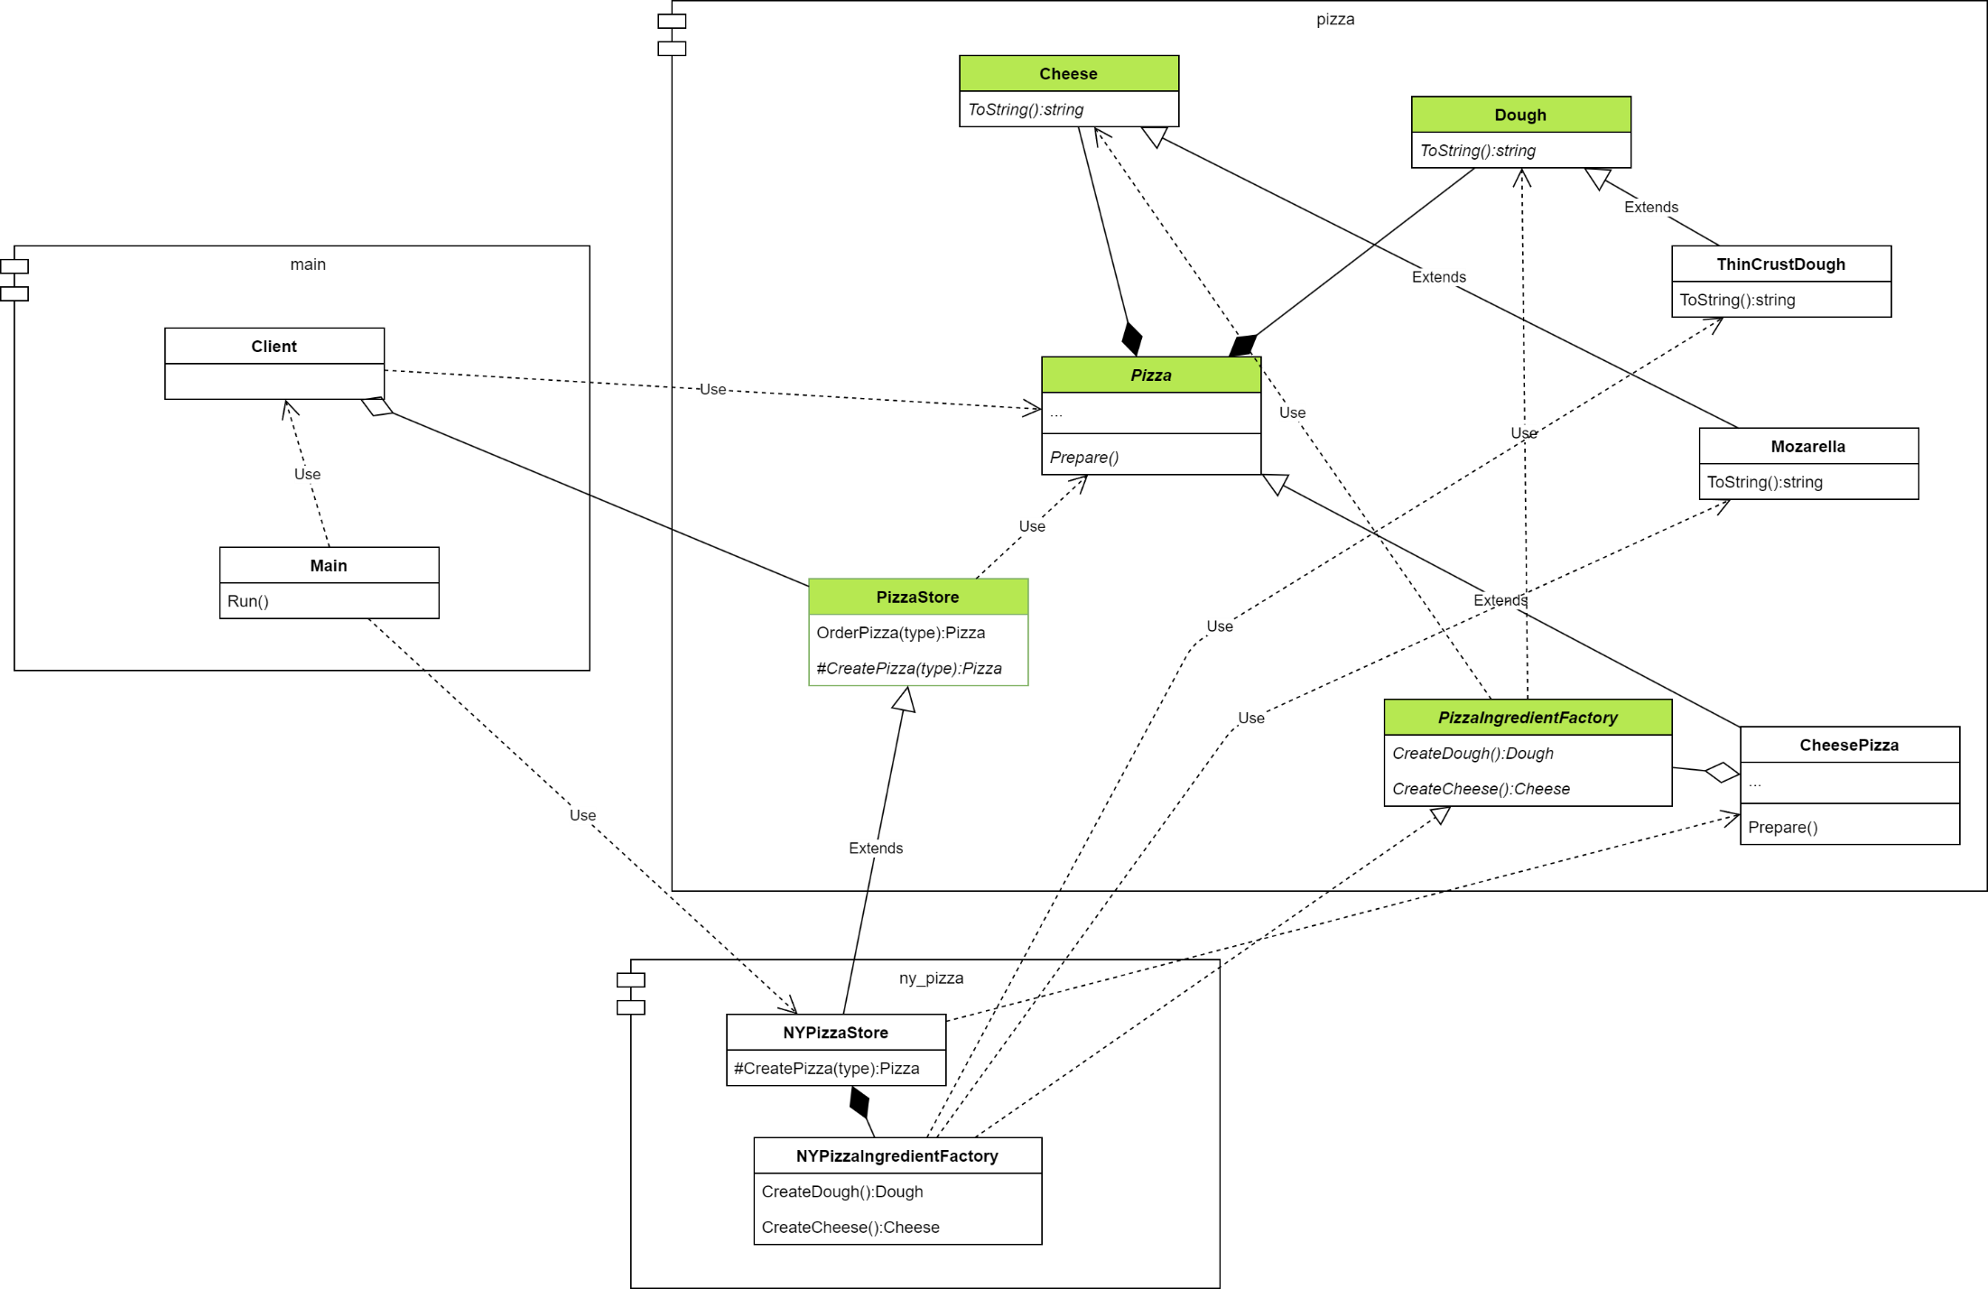

Slide 56
Фабрика в функциональном стиле

Slide 57
Лаваш
using DoughFactory = function<std::unique_ptr<IDough>()>;
class Lavash : public Pizza
{
public:
Lavash(const DoughFactory & doughFactory)
:m_doughFactory(doughFactory) { }
void Prepare() override {
cout << "Preparing " << GetName() << endl;
m_dough = m_doughFactory();
}
private:
DoughFactory m_doughFactory;
};
Notes:
Лаваш - иллюстрирует использование фабрики в функциональном стиле
Вместо одной большой универсальной фабрики принимает одну мини-фабрику по производству теста
Если понадобится использовать более одного ингредиента, можно передать доп. мини-фабрику

Slide 58
Пиццерия «У Ашота»
unique_ptr<IDough> ThinCrustDoughFactory()
{
return make_unique<CThinCrustDough>();
}
/* Пиццерия "У Ашота". Производит только Лаваш. */
class AshotsPizzaStore : public PizzaStore
{
private:
// Тип не имеет значения. В меню только лаваш
unique_ptr<Pizza> CreatePizza(const string& /*type*/) override
{
auto pizza = make_unique<Lavash>(ThinCrustDoughFactory);
pizza->SetName("Lavash");
return move(pizza);
}
};

Slide 59
Уменьшаем количество зависимостей

Slide 60
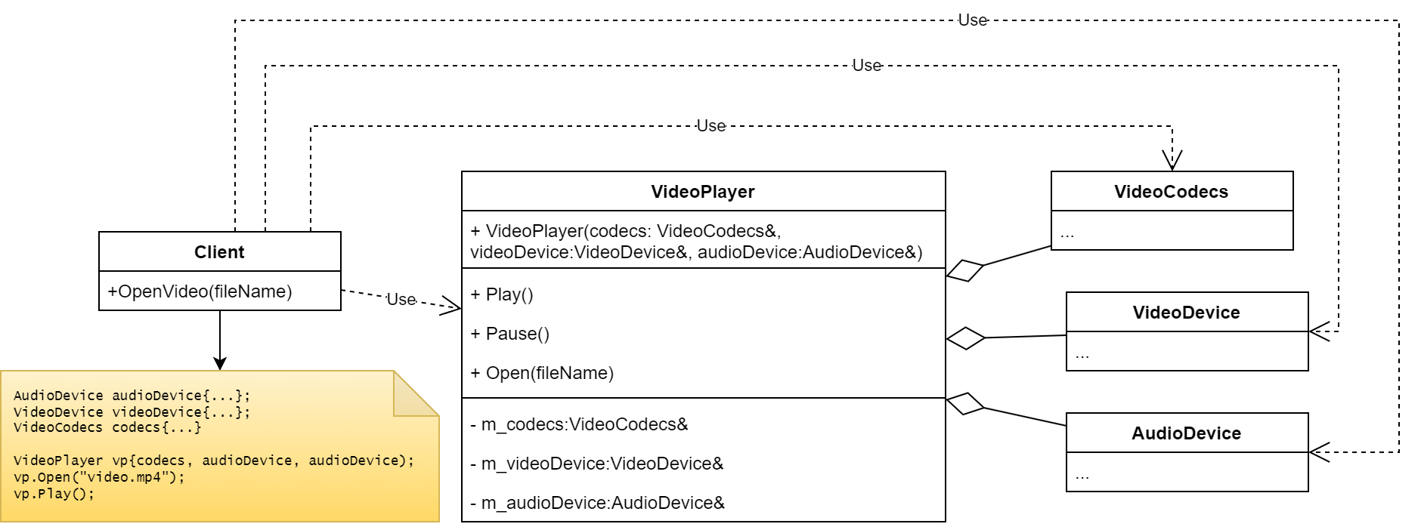
Где взять параметры для конструктора?

Slide 61
